Slide 1
Игра «Мои личные финансы»
Учитель Нифонтова Ирина Михайловна
6-а класс

Slide 2


Slide 3


Slide 4
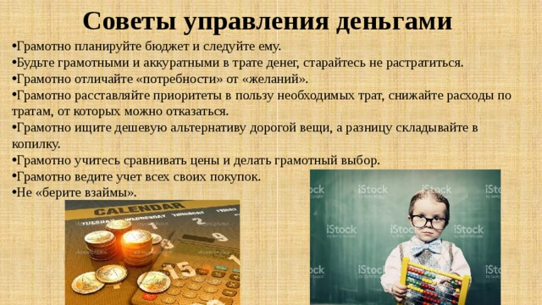

Slide 5
СИТУАЦИЯ
Вы решили купить конструктор-лего, который стоит 1250 рублей. Ежедневно по будням родители дают вам 100 рублей на обед (обед стоит 90 рублей), также раз в неделю на прогулку с друзьями 200 рублей. Есть возможность заработать в неучебные часы. За какой период времени можно накопить нужную сумму.

Slide 6
в течение первой недели вас пригласил друг на прогулку, друга вы не видели его уже 3 недели. –
в среду сильно захотелось мороженого после школы.
в пятницу одноклассница предложила купить у неё за 300 рублей почти новый спинер, который в магазине стоит 600 рублей, и родители никогда вам его не купят.
у мамы скоро день рождения, её нужно поздравить и что-то подарить. В
ваш приятель в прошлом месяце занял у вас 500 рублей, вы отдали эти деньги ему, взяв из своей копилки, в которой на том момент было 800 рублей. Приятель пообещал отдать деньги через 3 месяца, но вчера попросил дать ещё 200, с условием, что через месяц отдаст вдвое больше, чем взял.

Slide 7
Подведение итогов

